Slide 1

Test Driven Development
Tests de validation

Slide 2
Test de validation
Le test de validation permet de vérifier si toutes les exigences client décrites dans le document de spécification d'un logiciel, écrit à partir de la spécification des besoins, sont respectées.
Les tests de validation se décomposent généralement en plusieurs phases
Tests fonctionnels
Tests solution
Tests techniques
Performance, Scalabilité, Sécurité, …

Slide 3
Test fonctionnel
Les tests fonctionnels vérifient que les différents modules ou composants implémentent correctement les exigences client. Ces tests peuvent être de type valide, invalide, inopportuns, etc
Il s'agit d'un test utilisateur

Slide 4
Test codé de l'UI
Pour tester différentes conditions, vous pouvez exécuter vos tests à plusieurs reprises avec différentes valeurs de paramètre
Les tests codés de l'interface utilisateur pilotés par les données sont un moyen pratique pour cela
Vous définissez des valeurs de paramètre dans une source de données et chaque ligne de la source de données est une itération du test codé de l'interface utilisateur

Slide 5
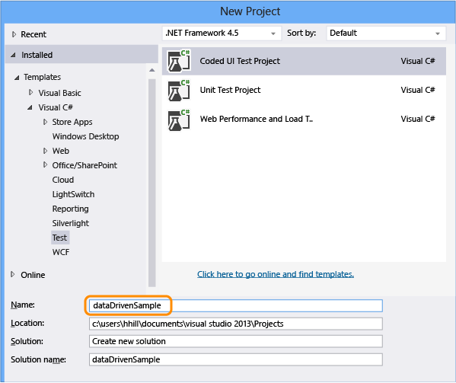
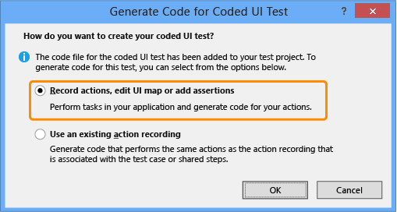
Test codé de l'UI

Slide 6
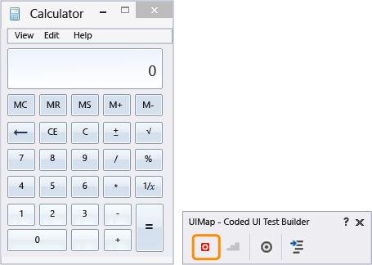
Test codé de l'IU
Démarrer votre application
Par exemple la calculatrice

Slide 7
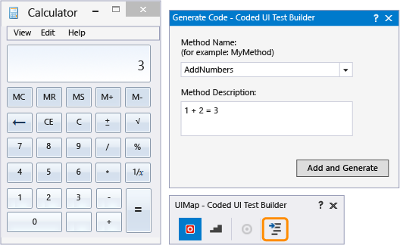

Test codé de l'IU
Additionnez 1 et 2, interrompez l'enregistreur et générez la méthode de test
Un test est généré
Plus tard, nous allons remplacer les valeurs de cette entrée utilisateur par les valeurs d'un fichier de données

Slide 8
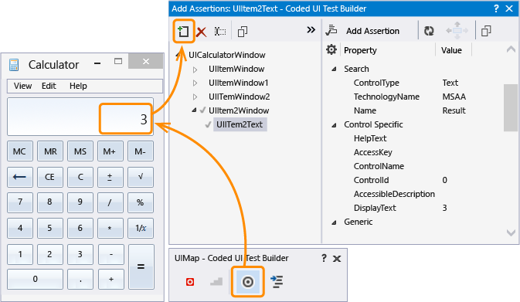
Test codé de l'IU
Dans la mesure où une source de données peut également être utilisée pour les valeurs de paramètre d'assertion ajoutons une assertion pour confirmer est correcte
Placez le curseur dans la méthode de test, ouvrez le menu contextuel et choisissez Générer le code pour le test codé de l'interface utilisateur, allez sur le contrôle et appuyer sur Control + Shift + I, puis utiliser le générateur de test codé de l'interface utilisateur.

Slide 9
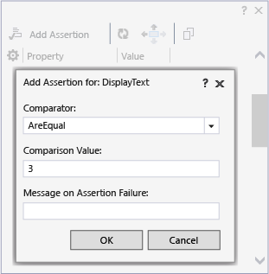
Test codé de l'IU
Ajoutez une assertion qui vérifie que la valeur de la somme est correcte. Choisissez la propriété DisplayText dont la valeur est 3, puis choisissez Ajouter une assertion
Utilisez le comparateur AreEqual et vérifiez que la valeur de comparaison est 3

Slide 10
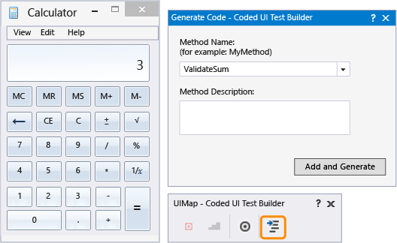

Test codé de l'IU
Après avoir configuré l'assertion, générez à nouveau le code à partir du générateur
Une nouvelle méthode pour la validation est ainsi créée
Étant donné que la méthode ValidateSum valide les résultats de la méthode AddNumbers, déplacez-la vers le bas du bloc de code.

Slide 11
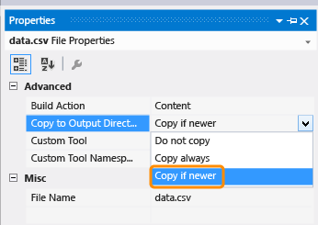
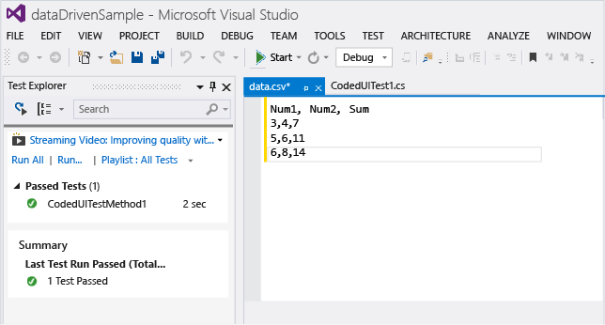
Test codé de l'IU
Ajoutez un fichier texte au projet dataDrivenSample nommé data.csv
Il est important d'enregistrer le fichier .csv en utilisant le bon encodage, dans le menu Fichier, choisissez Options d'enregistrement avancées et choisissez l'encodage Unicode (UTF-8 sans signature) - Page de codes 65001
Le fichier .csv doit être copié dans le répertoire de sortie, sans quoi le test ne peut pas s'exécuter

Slide 12
Test codé de l'IU
Pour lier la source de données, ajoutez un attribut DataSource dans l'attribut [TestMethod]
[DataSource("Microsoft.VisualStudio.TestTools.DataSource.CSV", "|DataDirectory|\\data.csv", "data#csv", DataAccessMethod.Sequential), DeploymentItem("data.csv"), TestMethod]
Exécutez le test
Notez que le test s'exécute via trois itérations

Slide 13
Test codé de l'IU
Ajoutez TestContext.DataRow[] dans le test qui va appliquer les valeurs de la source de données
Les valeurs de la source de données se substituent aux constantes affectées aux contrôles UIMap en utilisant les contrôles SearchProperties
public void CodedUITestMethod1() {
this.UIMap.UICalculatorWindow.UIItemWindow.UIItem1Button.SearchProperties[WinButton.PropertyNames.Name] = TestContext.DataRow["Num1"].ToString(); this.UIMap.UICalculatorWindow.UIItemWindow21.UIItem2Button.SearchProperties[WinButton.PropertyNames.Name] = TestContext.DataRow["Num2"].ToString(); this.UIMap.AddNumbers(); this.UIMap.ValidateSumExpectedValues.UIItem2TextDisplayText = TestContext.DataRow["Sum"].ToString(); this.UIMap.ValidateSum(); }

Slide 14
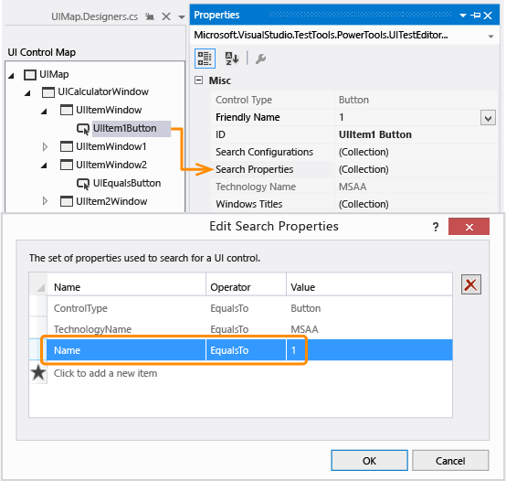
Test codé de l'IU
Ouvrez le fichier UIMap.uitest
Choisissez l'action d'interface utilisateur et observez le mappage des contrôles d'interface utilisateur correspondant
Exécuter

Slide 15
Test solution
Les tests solutions vérifient les exigences client d'un point de vue cas d'utilisation (use cases).
Généralement ces tests sont des tests en volume. Chaque grand cas d'utilisation est validé isolément; puis tous les cas d'utilisation sont validés ensemble.
L'intérêt est de valider la stabilité d'une solution par rapport aux différents modules qui la composent, en soumettant cette solution à un ensemble d'actions représentatif de ce qui sera fait en production.

Slide 16
Test solution
Basé sur les tests d'intégration
En effet un test d'intégration est un test sur un service (Use Case)
L'ensemble des tests d'intégration fournissent le test de validation
En intégration continue le test de validation est fusionné avec les tests d'intégration

Slide 17
Test de performance
Les tests de performance vont vérifier la conformité de la solution par rapport à ses exigences de performance.
VS possède des outils de performance

Slide 18
Test de robustesse
les tests de robustesse vont essayer de mettre en évidence des éventuels problèmes de stabilité et de fiabilité dans le temps
Fuite mémoire
Erreurs 500, 400
Panne de la base de données
VS possède en partie des outils pour cela
Souvent fusionner avec les tests de performance

Slide 19
Test de montée en charge
Test la montée en charge du logiciel
Exécute des tests en boucle
Depuis différents agents
Permet de tester si une ferme de serveur s'adapte
VS possède en partie cela
Tests VMWare
Tests Sql Server
Tests Cloud

Slide 20
Test de haute disponibilité
Tests qui permettent de savoir si une application est massivement disponible
Par de multiples clients
A toute heure
Même en cas de maintenance
Difficile

Slide 21

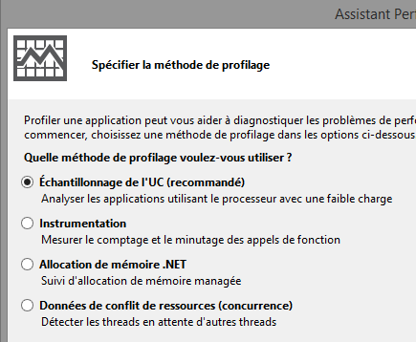
Test de performance MS
Session de performance
S'ajoute directement depuis la solution
Choisir l'assistant

Slide 22
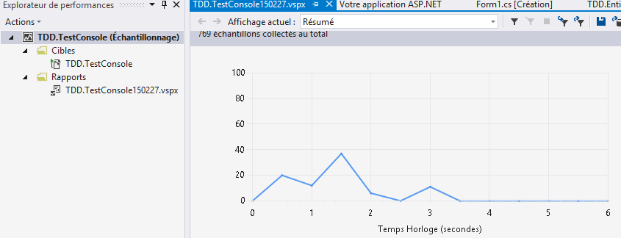
Test de performance MS
CPU < 80% en moyenne
RAM < 80%

Slide 23
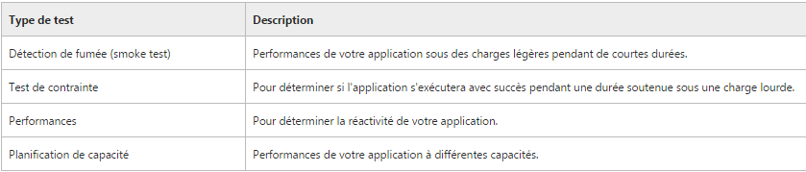
Test de charge MS
Les tests de charge sont utilisés dans plusieurs types de tests

Slide 24
Test de charge MS
Lorsque vous ajoutez des tests Web à un test de charge, vous simulez plusieurs utilisateurs ouvrant des connexions simultanées à un serveur et effectuant plusieurs demandes HTTP
Lorsque vous ajoutez des tests unitaires à un test de charge, vous exercez les performances des composants serveur non basés sur le Web
Les tests de charge peuvent être utilisés avec un ensemble d'ordinateurs appelé plateforme de test, qui se compose d'agents et d'un contrôleur.

Slide 25
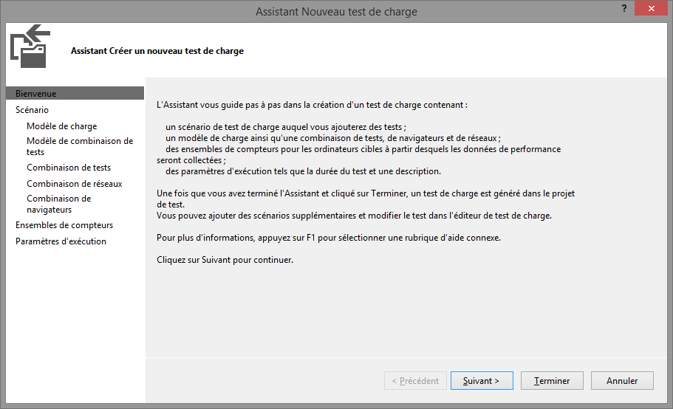
Test de charge MS
Basé sur les tests unitaires existant

Slide 26
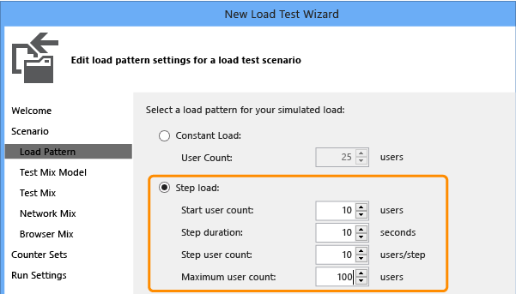
Test de charge MS
Lorsque l'assistant de test de charge s'affiche, choisissez l'étape de modèle de charge
Remplacez le modèle de charge par une charge dans l'étape qui ajoute progressivement des utilisateurs

Slide 27
Test de charge MS
Lorsque l'assistant de test de charge s'affiche, choisissez l'étape de modèle de charge
Remplacez le modèle de charge par une charge dans l'étape qui ajoute progressivement des utilisateurs

Slide 28
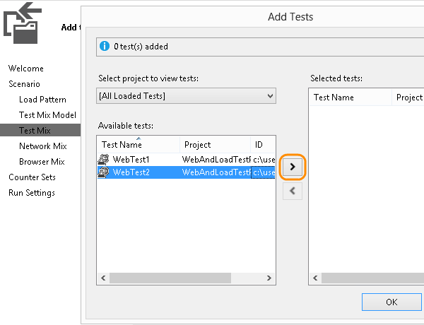
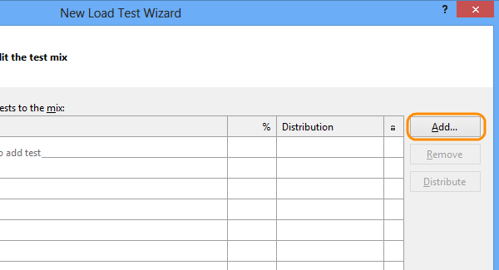
Test de charge MS
Peut utiliser des test unitaires
Peut utiliser des tests Web décrit plus loin

Slide 29
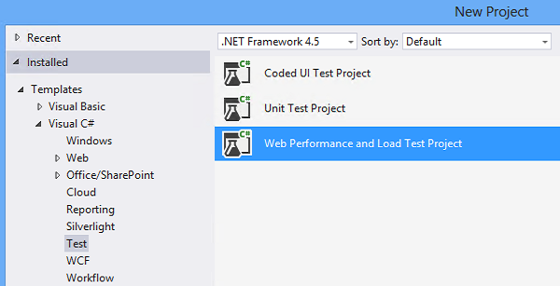
Test de performance de site web MS
Vérifiez les problèmes de performance sur votre site Web lorsque vous attendez un accroissement de la charge utilisateur

Slide 30
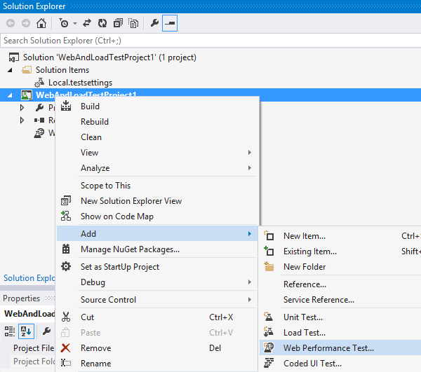
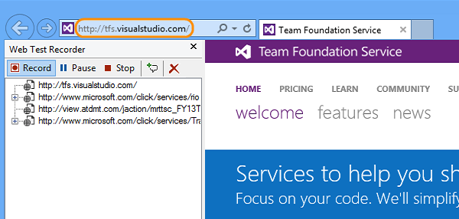
Test de performance de site web
Enregistrer le test

Slide 31
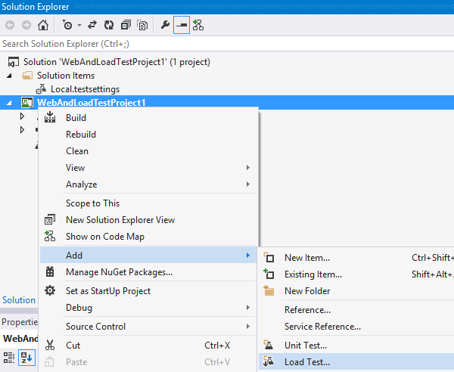
Test de performance de site web
On peut également utiliser un test de charge ou un test unitaire

Slide 32
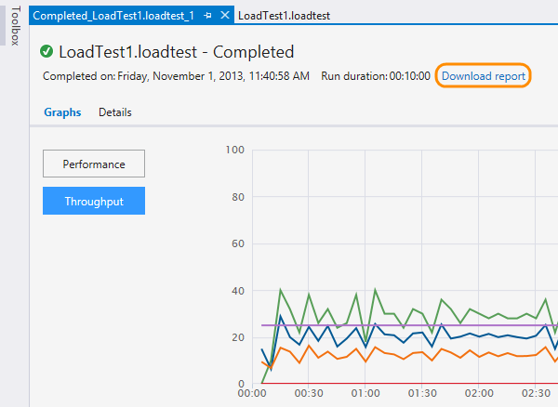
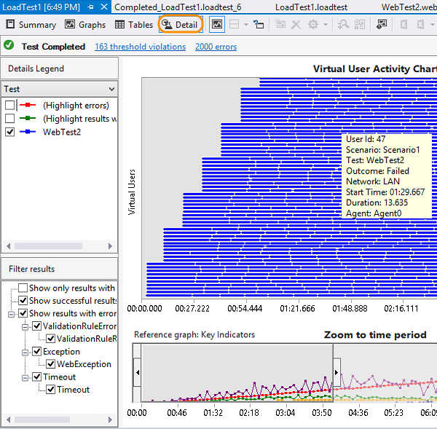
Test de performance de site web
Résultat

Slide 33
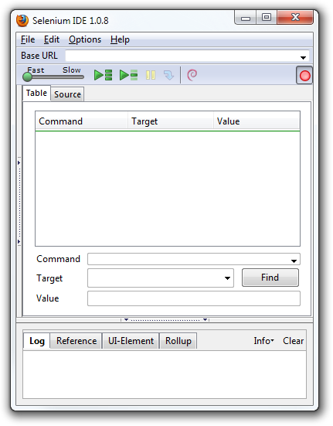

Selenium
Outil non Microsoft
Semblable au test de performance de site Web
Existait bien avant
Libre
Nécessite Java

Slide 34
Test de sécurité
Tester la sécurité du logiciel
En Web, tester le TOP 10
Owasp.org
Notamment les injections
Des outils automatisés existent (OWASP)
C'est un métier

Slide 35
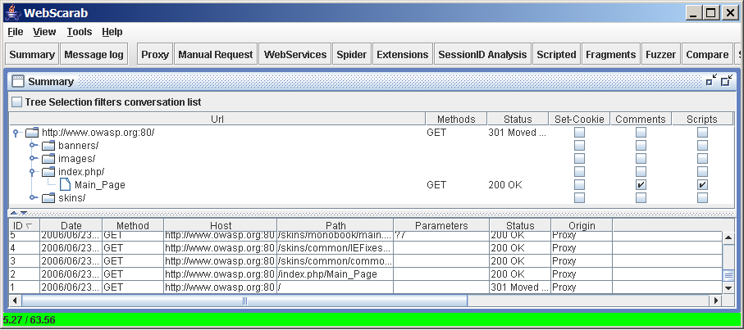
Owasp WebScarab
Remplacé par OWASP Zed Attack Proxy Project

Slide 36
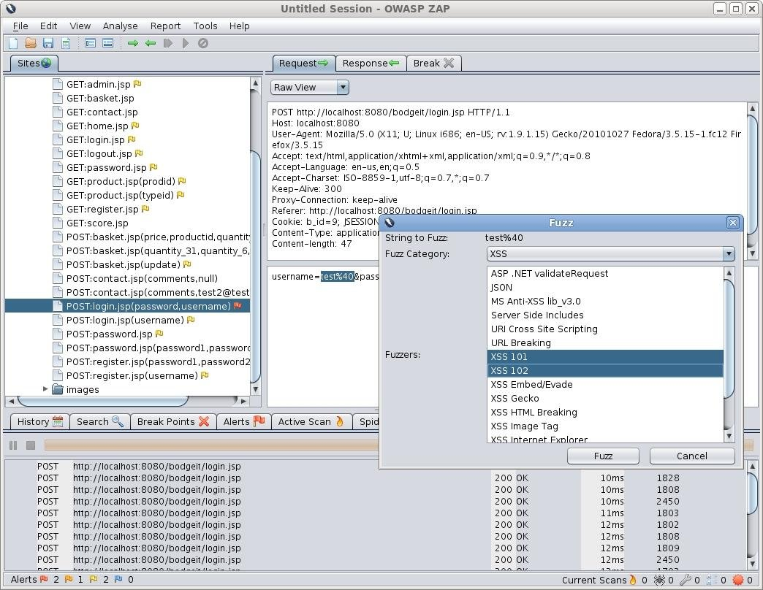

OWASP Zed Attack Proxy Project
https://www.youtube.com/watch?v=eH0RBI0nmww

Slide 37
OWASP Live CD
Renommé OWASP WTE
Outils préinstallés
Image ISO
Image VMWare
Linux

Slide 38
Acunetix
Outil payant de scan de votre site Web
5K$
Trial 14 jours
Scan gratuit

Slide 39
Owasp Web Application Penetration Testing
Enorme méthodologie pour tester un site Web
De nombreux outils
Exemple chapitre 4.8
Testing for Input Validation
https://vulnerable.web.app/login.asp?Username='%20or%20'1'='1&Password='%20or%20'1'='1
https://www.owasp.org/index.php/Web_Application_Penetration_Testing

Slide 40
N'oubliez pas
On est pas obliger de tester pour réussir

Slide 41

A réussi en faisant du beau

Slide 42

A réussi en faisant du bleu

Slide 43

A réussi avec le minitel rose

Slide 44

A réussi en codant à la va vite en PHP un site pour noter des filles

